Slide 1

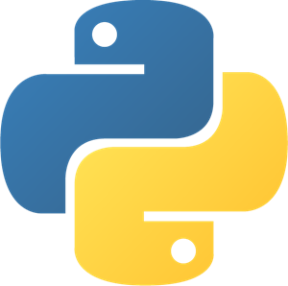
Guia definitivo do Python
Gabriel Purificação Cavalcanti

Slide 2

Instalação do Python
· Veremos como instalar o Python no computador
· Iremos configurar as variáveis de ambiente
· Fazer a instalação do Anaconda

Slide 3
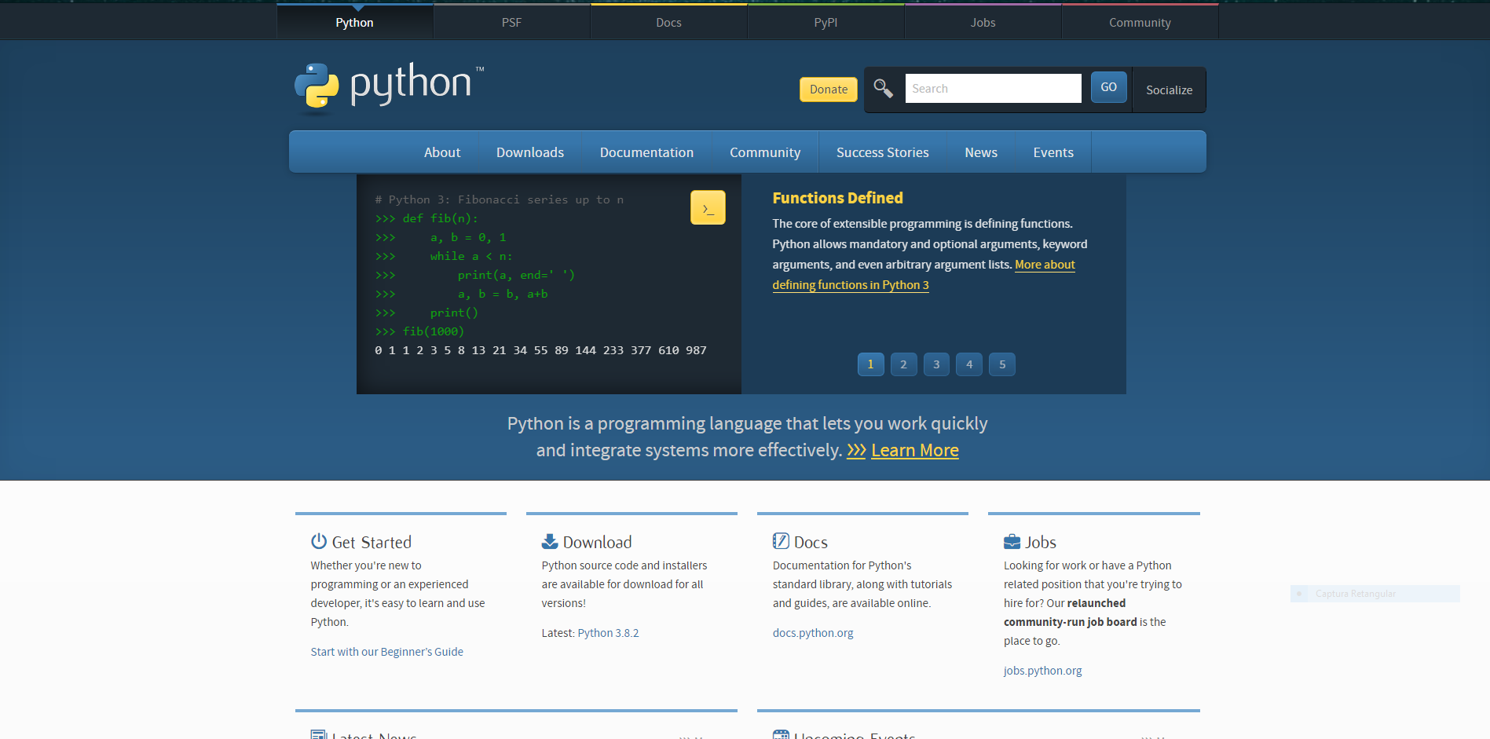
Instalação do Python
Passo 1: Acessar o python.org

Slide 4
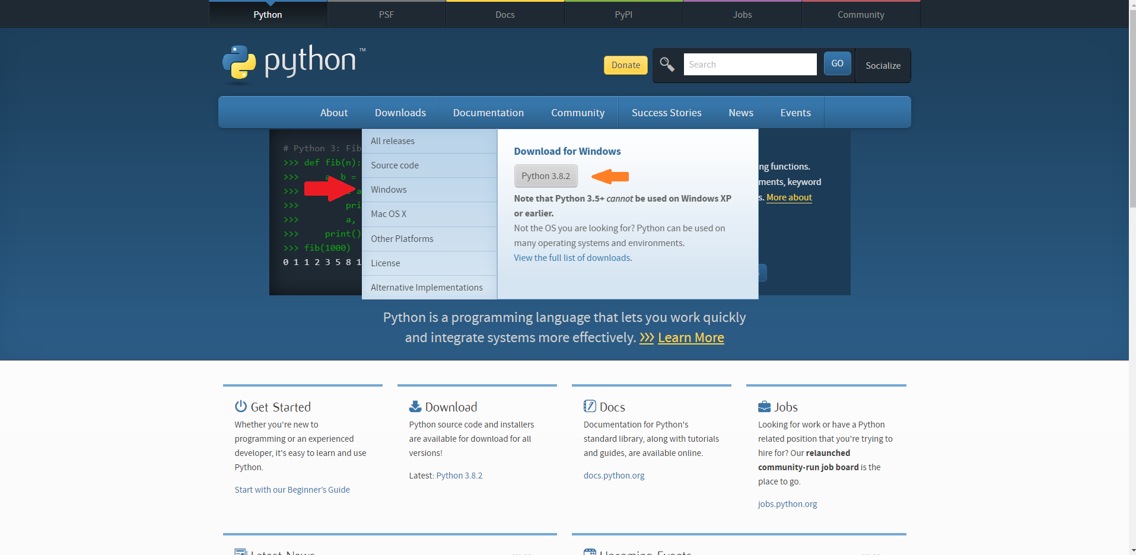
Instalação do Python
Passo 2: Clique em downloads (seta vermelha) se o seu computador for de 64 bits, ou clique python 3.8.2 (versão mais atualizada no momento de criação desse PowerPoint), (seta laranja) se for 32 bits.
· Independente do sistema operacional ser de 32 ou 64 bits, a instalação ocorre da mesma forma, que mostrada mais à frente.
· Se não souber qual é a versão do sistema operacional, veja a parte das variáveis de ambiente (passo 4).

Slide 5
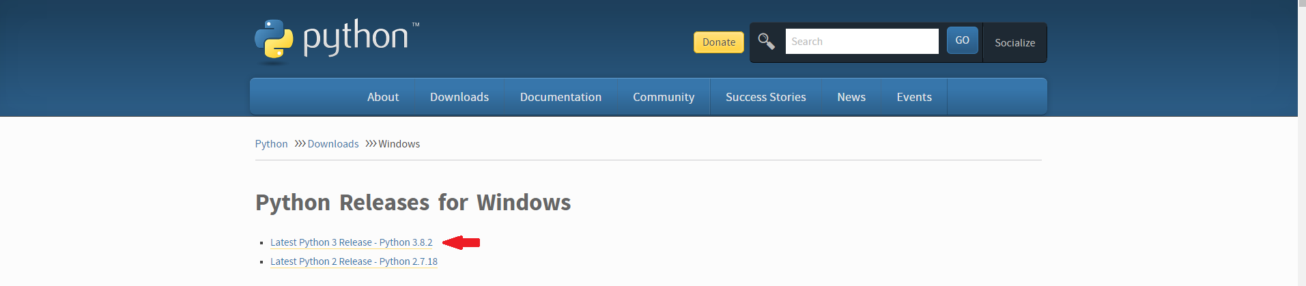
Instalação do Python
Passo 3: Escolha a versão 64 bits do python. Clique em “latest Python 3 Release – Python 3.8.2”

Slide 6
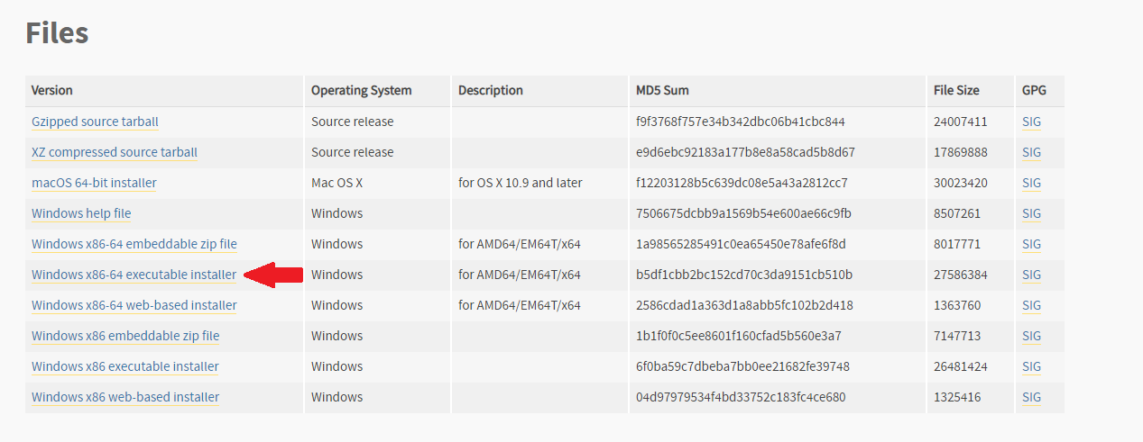
Instalação do Python
Passo 4: Desça a tela e escolha a versão de 64 bits para o Windows (seta vermelha). Caso seja de 32 bits, escolha a opção da seta laranja.

Slide 7
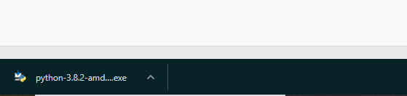
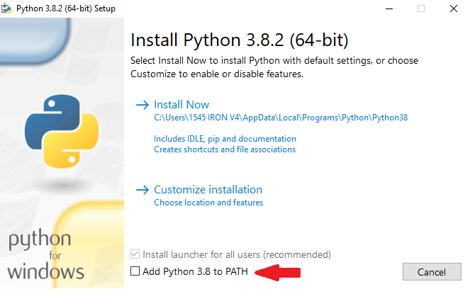
Instalação do Python
Passo 5: Abra o executável no canto inferior da tela (seta vermelha).
Passo 6: Isso irá abrir a tela de instalação do python. Clique em “Add Python 3.8 to PATH” (Seta vermelha).
· Clicando nesta, opção o Python automaticamente cria o PATH. Veremos mais à frente como o configurar manualmente, para caso de um problema e desconhecimento de onde fica o PATH.

Slide 8
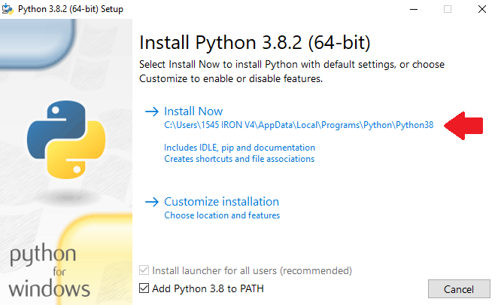
Instalação do Python
Passo 7: Clique em “ Install Now”. (seta vermelha)
· Ele mostra o diretório onde o Python será instalado. No caso: C:\Users\1545 IRON\AppData\Local\Programs\Python\Python38

Slide 9
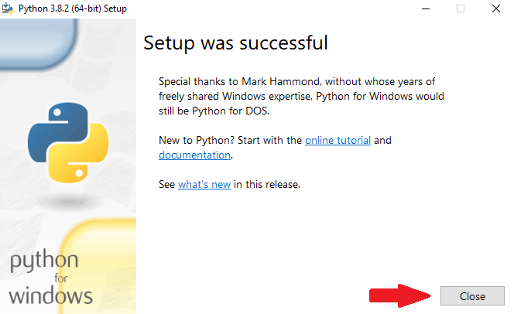
Instalação do Python
Passo 8: Clique em “Close” (Seta vermelha), quando terminar de instalar, para fechar o instalador.
· Pronto. O python estará instalado perfeitamente no seu computador.

Slide 10
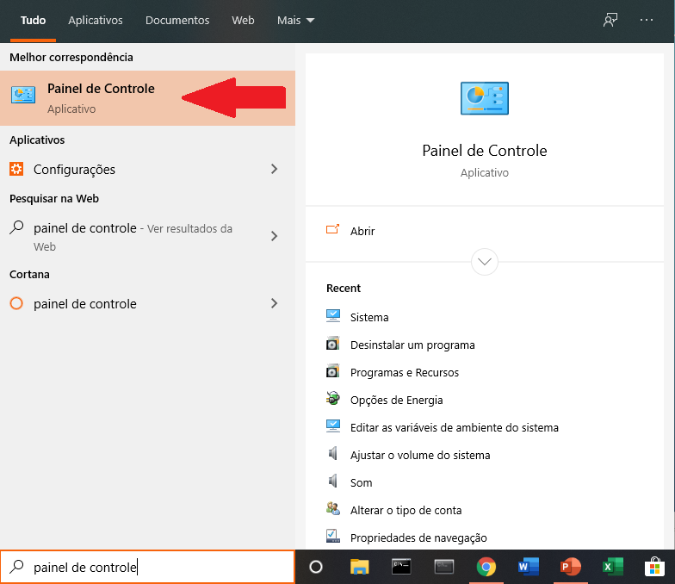
Configurando as variáveis de ambiente
· Após o Python ter sido instalado, já podemos começar a aprender a linguagem. Mas antes temos que entender onde acessar as variáveis de ambiente do Windows e configurar o PATH (caminho, em inglês).
Passo 1: Digite “painel de controle” na busca do computador. E clique no ícone (seta vermelha).
· As variáveis de ambiente é o local onde se configura os caminhos do Windows.
· O intuito de configurar as variáveis de ambiente e ter acesso ao Python no terminal e ao pip.
· Sem configurar o PATH, não será possível instalar novos pacotes para o Python e acessa-lo via terminal.

Slide 11
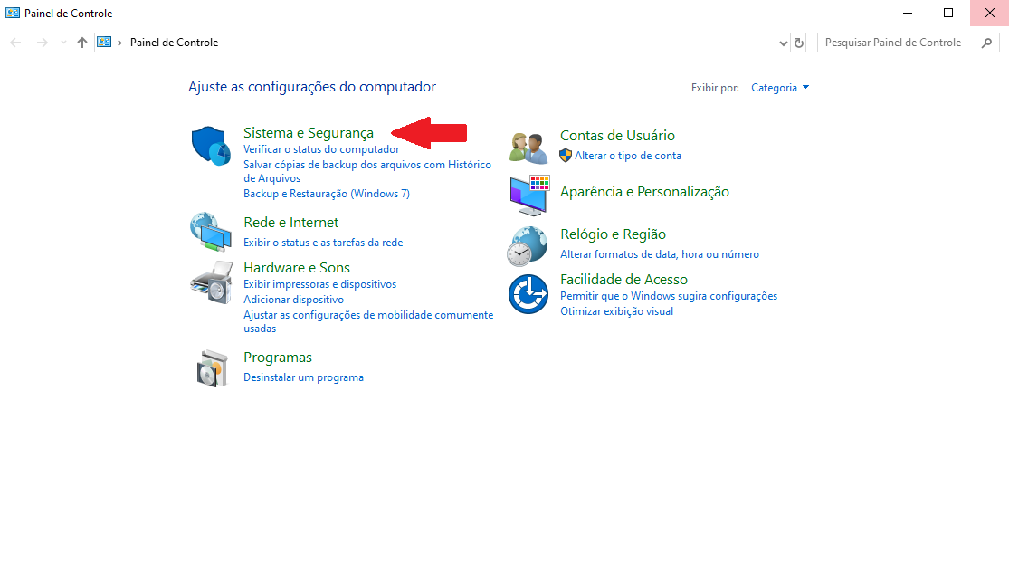
Passo 2: Clique em “Sistema e Segurança” (seta vermelha).

Slide 12
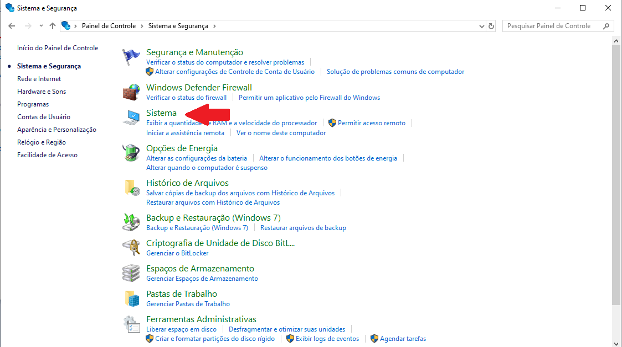
Passo 3: clique em ”Sistema” (seta vermelha)

Slide 13
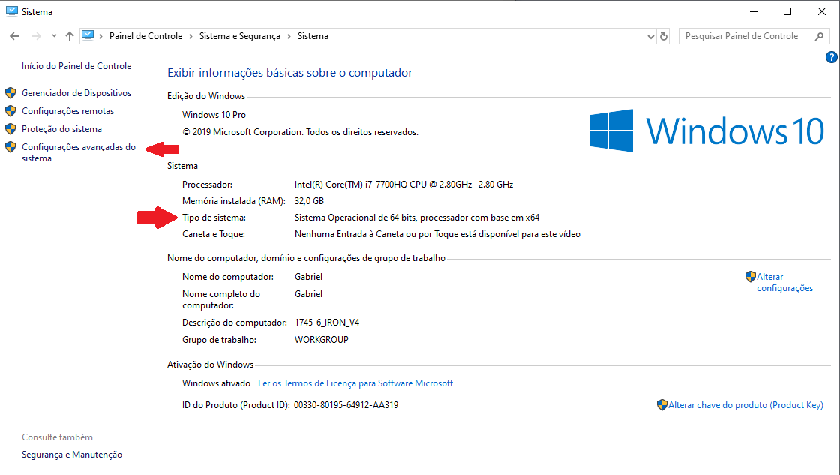
Passo 4: Clique em “Configurações avançadas do Sistema” (seta vermelha de cima).
· Aqui você pode verificar o tipo de sistema, se ele é 32 ou 64 bits.

Slide 14
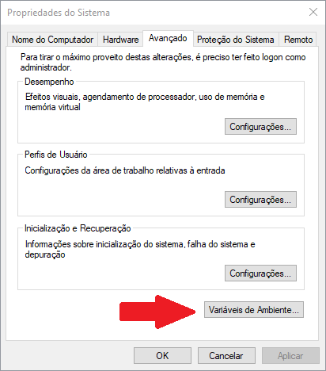
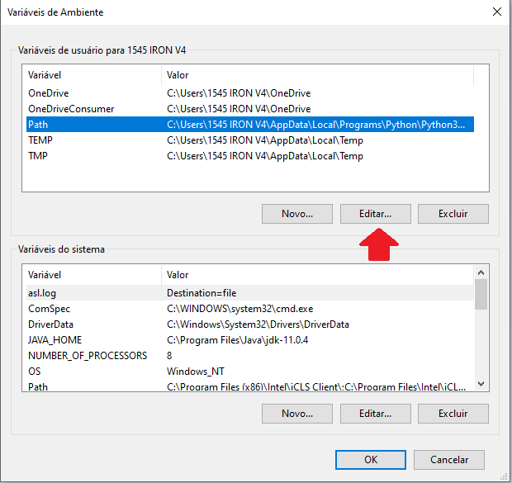
Passo 5: Clique em “variáveis de Ambiente”
Passo 6: Clique em “Editar” na parte de cima. Verifique se está selecionado Path.
· Existem as variáveis de usuário, onde os caminhos (Path) serão acessados apenas nesse usuário. E existem as variáveis do sistema, onde qualquer usuário do computador pode testar.

Slide 15
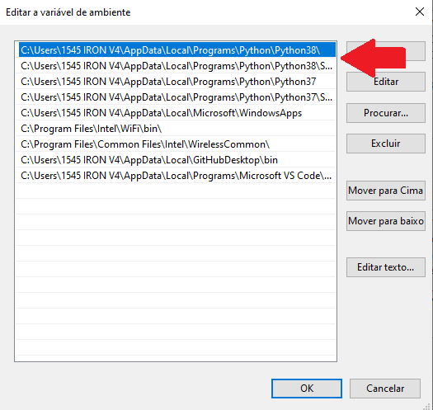
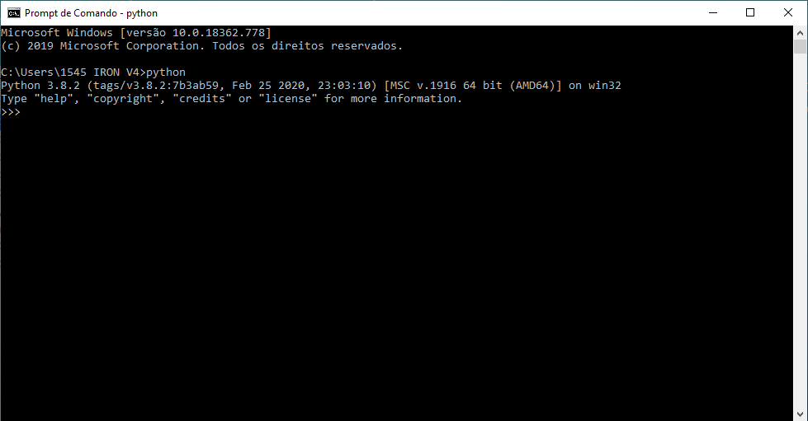
· Aqui podemos ver todos os caminhos do usuário. Vemos que o Python já criou dois caminhos, pois selecionamos para adicionar ao Path. O primeiro caminho dá acesso ao python e o segundo ao pip (veremos mais à frente).
· Como o path está configurado, fica habilitado que o Python seja ativado no terminal de comando do Windows, o cmd. Não se preocupe, caso não seja possível usar esse comando, é porque o path não está configurado. Veremos a seguir como configurar.

Slide 16
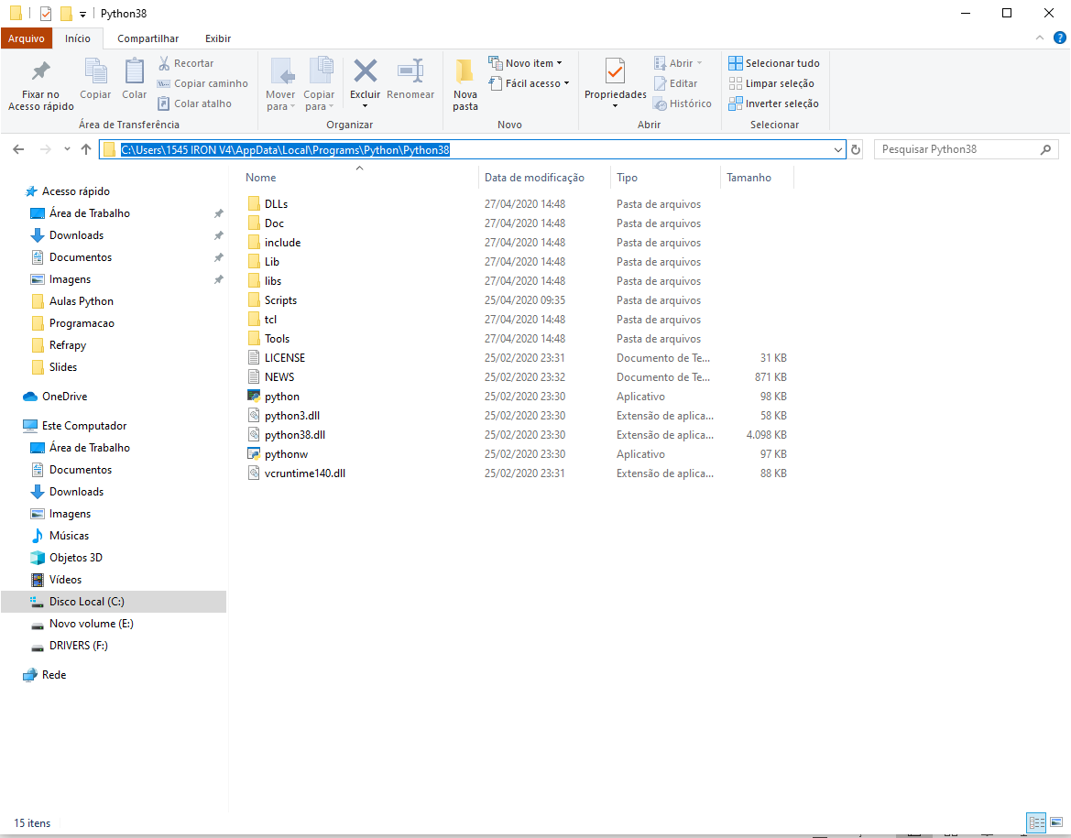
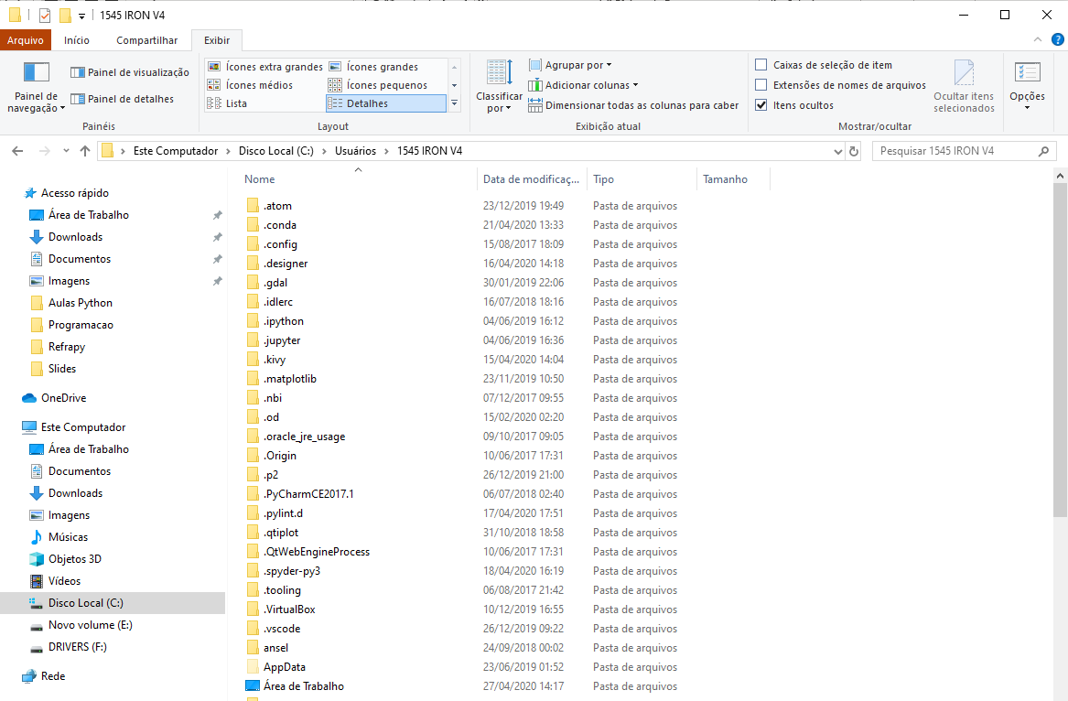
· Passo 7: Caso não esteja configurado, vá aonde o python foi instalado (passo 7 da instalação) e copie o caminho (dê dois cliques).
· A pasta AppData é oculta, ou seja, não é possível vê-la nas pastas. Você pode escrever no caminho acima ou clicar em exibir -> itens ocultos.

Slide 17
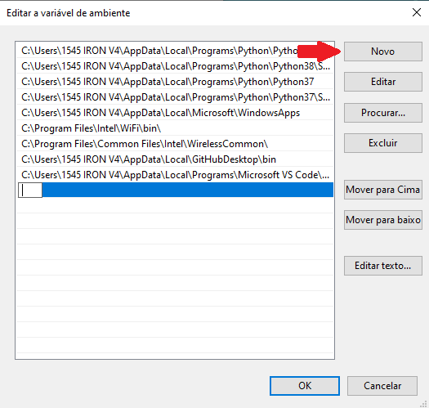
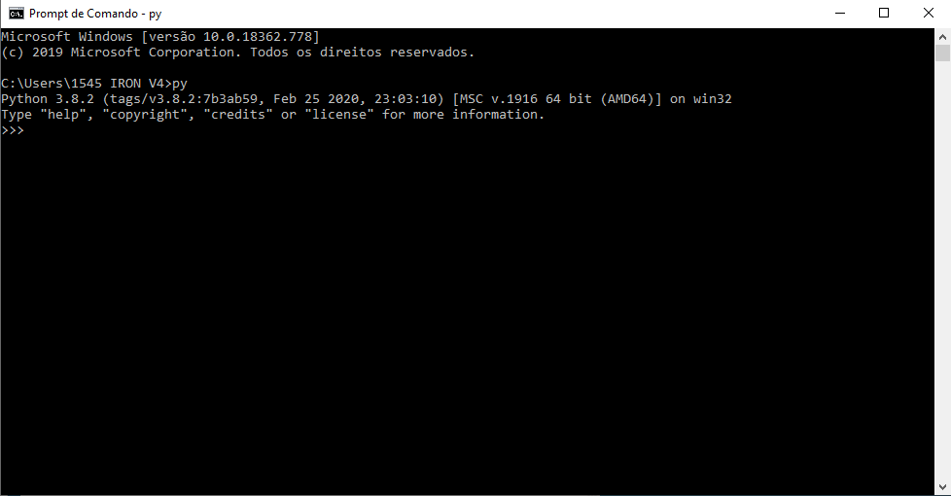
· Passo 8: Vá para as variáveis de ambiente, clique em “Novo” (seta vermelha) e cole.
· Passo 9: Clique em “Novo” outra vez e adicione o mesmo caminho mas com o acréscimo de \Scripts.
Com isso, as variáveis de ambiente estão configuradas. Volte e teste no cmd. Pode usar o comando Python ou py.

Slide 18
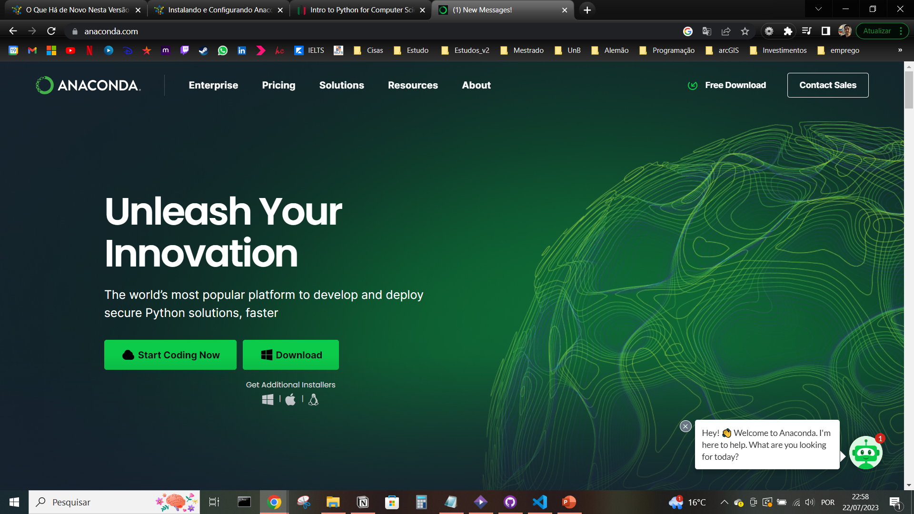
Instalação do Anaconda
· Anaconda é um Pacote feito em Python que facilita todo nosso trabalho. Nela temos o interpretador Python e diversos outros pacotes que facilitam a nossa vida.
· Geralmente quem usa o Anaconda trabalha com Data Science e Machine Learning, mas qualquer um pode utilizar, tem regra não.
Passo 1: Va no site do Anaconda e faça a instalação da versão mais recente.

Slide 19
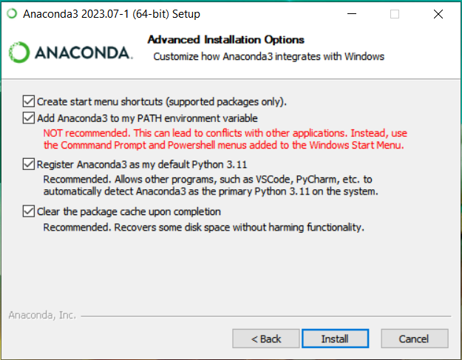
Instalação do Anaconda
Passo 2: Siga o Wizard do Windows até essa página. Não esqueça de selecionar todos as opções antes de clicar no botão install.
Passo 3: Instalado, agora é só utilizar.

